Slide 1
APLICACIONES WEB · UNIDAD II · SEMANA 5
Cómo construir tu
aplicación web en PERL
Guía paso a paso: de la instalación al navegador
Strawberry Perl · IntelliJ IDEA · HTML5 semántico · código explicado
Dr. Gleiston Cicerón Guerrero Ulloa, Ph.D. · UTEQ
Notes:
Portada del tutorial. Guion: este deck reune en una sola guia TODO el camino para tener funcionando una aplicacion web en PERL, desde cero, y a partir de la seccion de codigo explica linea por linea cada instruccion, operador y funcion. Esta pensado para proyectarse mientras los estudiantes replican cada paso. Siglas: UTEQ = Universidad Tecnica Estatal de Quevedo. IDE = Integrated Development Environment.

Slide 2
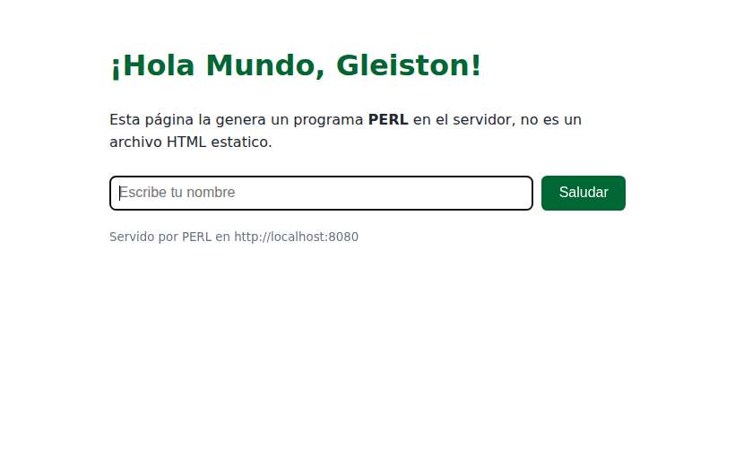
OBJETIVO
¿Qué vamos a lograr?
Una aplicación web servida por PERL
Una página que saluda con «¡Hola Mundo!» y el nombre de la persona.
El HTML lo genera un programa PERL en el servidor; no es un archivo estático.
El usuario escribe su nombre en un formulario y la página responde.
Funciona sin instalar Apache: usa un mini servidor en PERL puro.
Se ejecuta y se prueba desde IntelliJ IDEA con un clic.
Resultado final en el navegador
UTEQ · Aplicaciones Web · App web en PERL
Notes:
Diapositiva de objetivo. Guion: muestre primero el RESULTADO. La idea central de la Unidad II: el HTML no esta guardado, lo GENERA un programa del lado del servidor en cada peticion. Elegimos un mini servidor en PERL puro para que funcione sin instalar Apache.

Slide 3
REQUISITOS
Herramientas que necesitas
1
2
3
4
Strawberry Perl
IntelliJ IDEA
Plugin Perl
Navegador web
El intérprete de Perl para Windows (versión 5.42). Incluye compilador y módulos.
El entorno de desarrollo (IDE) donde escribiremos y ejecutaremos el programa.
La extensión «Perl» (Camelcade) que da soporte de Perl a IntelliJ.
Chrome, Edge o Firefox para abrir y probar la aplicación.
UTEQ · Aplicaciones Web · App web en PERL
Notes:
Requisitos. Guion: cuatro piezas. Strawberry Perl trae compilador y muchos modulos (incluido CGI). El plugin Perl (Camelcade) da soporte de Perl a IntelliJ. Siglas: IDE = entorno de desarrollo integrado.

Slide 4
HOJA DE RUTA
Los 7 pasos del proceso
Instalar Strawberry Perl
Escribir y entender el programa
1
5
Instalar el plugin Perl en IntelliJ
Ejecutar con el botón Run
2
6
Configurar el intérprete (perl.exe)
Abrir y probar en el navegador
3
7
Crear el proyecto Perl
4
UTEQ · Aplicaciones Web · App web en PERL
Notes:
Hoja de ruta. Guion: pasos 1-4 = preparacion (una sola vez). Pasos 5-7 = ciclo de trabajo (escribir, ejecutar, probar). El paso 5 lo abriremos en detalle, explicando cada instruccion del programa.

Slide 5
PASO 1
Instalar Strawberry Perl
1
Acciones
Verificación en la terminal
Descarga Strawberry Perl 5.42 desde strawberryperl.com.
Ejecuta el instalador y acepta la ruta por defecto: C:\Strawberry.
Al terminar, abre una terminal (cmd) y escribe: perl -v.
Debe mostrar v5.42.2: ¡Perl ya está instalado!
C:\> perl -v
This is perl 5, version 42, ...
built for MSWin32-x64
Si ves la versión, la instalación fue correcta
Strawberry Perl incluye el compilador y muchos módulos (entre ellos CGI), así que no tendrás que instalarlos por separado.
UTEQ · Aplicaciones Web · App web en PERL
Notes:
Paso 1. Guion: acepte la ruta por defecto C:\Strawberry. Verifique con 'perl -v' en la terminal antes de tocar el IDE. Strawberry trae gcc y muchos modulos preinstalados.

Slide 6
PASO 2
Instalar el plugin Perl en IntelliJ
2
Acciones
Si la red bloquea el Marketplace
Abre IntelliJ IDEA y ve a Settings (Ctrl+Alt+S).
Entra en la sección Plugins.
En la pestaña Marketplace, busca «Perl».
Instala el plugin Perl (Camelcade) y reinicia el IDE.
Descarga el plugin (.zip) desde plugins.jetbrains.com.
Settings → Plugins → ⚙ → Install Plugin from Disk.
Selecciona el .zip descargado y reinicia.
UTEQ · Aplicaciones Web · App web en PERL
Notes:
Paso 2. Guion: sin el plugin, IntelliJ no entiende Perl. En la red UTEQ con inspeccion SSL el Marketplace puede fallar; alternativa: instalar el .zip 'desde disco'. Siglas: Marketplace = tienda de plugins del IDE.

Slide 7
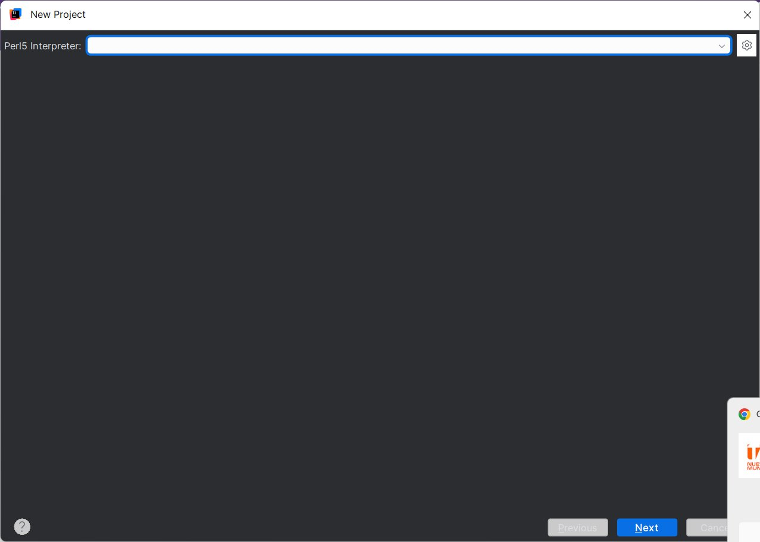
PASO 3
Configurar el intérprete: apunta a perl.exe
3
El archivo a buscar
perl.exe
Ruta por defecto:
C:\Strawberry\perl\bin\perl.exe
Pulsa el engranaje ⚙ junto al campo y elige examinar.
Navega a esa carpeta y selecciona perl.exe.
NO uses wperl.exe ni la carpeta c\bin (ahí está gcc).
Diálogo «Perl5 Interpreter» en IntelliJ
UTEQ · Aplicaciones Web · App web en PERL
Notes:
Paso 3. Guion: el campo del interprete vacio es donde mas se atascan. La ruta es C:\Strawberry\perl\bin\perl.exe. Evitar wperl.exe (sin consola) y la carpeta c\bin (gcc). Al quedar la ruta, se habilita Next.

Slide 8
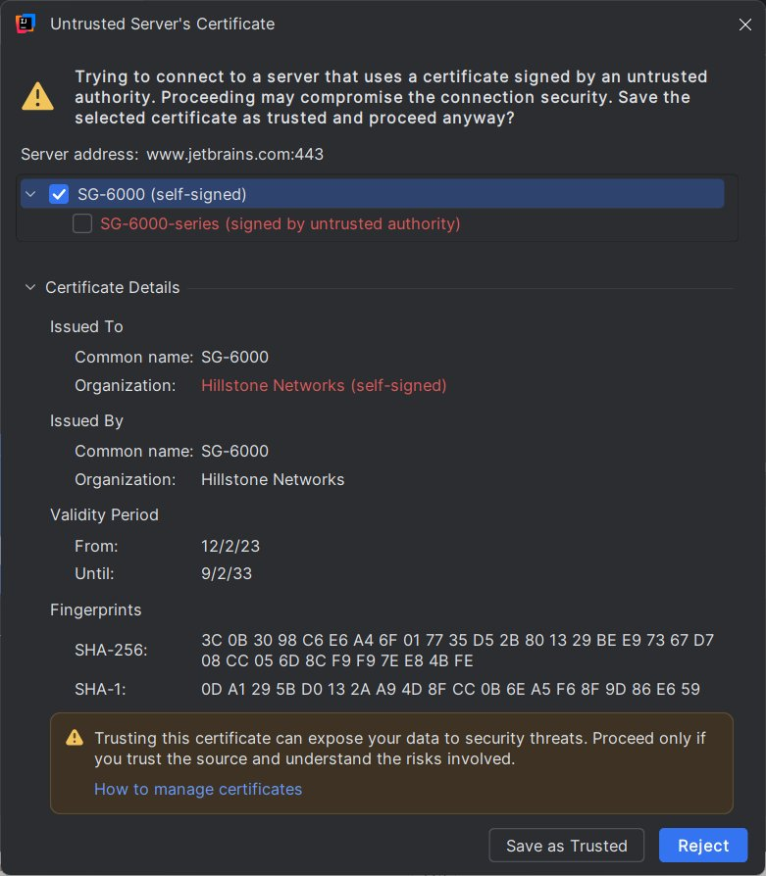
PASO 4
Crear el proyecto (y el aviso de certificado en la UTEQ)
4
Crear el proyecto
New Project → Perl → selecciona el intérprete → Next → Finish.
Se crean las carpetas lib (módulos) y t (pruebas).
Si aparece «Untrusted Server's Certificate»
Es el firewall de la UTEQ inspeccionando el tráfico (normal en la red institucional).
En la red de la universidad: pulsa Save as Trusted para continuar.
Aviso del firewall (Hillstone) de la UTEQ
UTEQ · Aplicaciones Web · App web en PERL
Notes:
Paso 4. Guion: el aviso de certificado es el firewall institucional (Hillstone) inspeccionando HTTPS; en la red UTEQ se pulsa 'Save as Trusted'. La estructura: 'lib' para modulos .pm, 't' para pruebas; el script va en la raiz.

Slide 9
PASO 5
Escribir el programa: anatomía de hola_web.pl
5
Crear el archivo
El programa en 8 bloques
Clic derecho en el proyecto → New → File.
Nómbralo hola_web.pl (en la raíz del proyecto).
A
Pragmas, módulo y variable del puerto
B
Crear el servidor (socket)
C
Bucle de atención y lectura de la petición
Lo veremos línea por línea
D
Lectura segura del nombre (expresión regular)
En las siguientes diapositivas se explica CADA instrucción, operador y función del programa.
E
Construir el HTML5 (heredoc)
F
Enviar la respuesta HTTP
G
Función url_decode (decodificar la URL)
H
Función escape_html (defensa anti-XSS)
UTEQ · Aplicaciones Web · App web en PERL
Notes:
Paso 5 (mapa). Guion: antes del detalle, muestre el programa dividido en 8 bloques (A-H). Los bloques A-F forman el cuerpo principal del servidor; G y H son funciones auxiliares. En las siguientes diapositivas explicaremos cada instruccion, operador y funcion de cada bloque. La eleccion de IO::Socket::INET (modulo del nucleo) permite levantar el servidor sin Apache.

Slide 10
PASO 5 · CÓDIGO — BLOQUE A
Pragmas, módulo y variable del puerto
use strict; # exige declarar variables
use warnings; # activa avisos utiles
use IO::Socket::INET; # modulo de sockets
my $puerto = 8080; # puerto a escuchar
Qué significa cada elemento
# — Inicia un comentario: Perl ignora todo lo que sigue hasta el fin de línea.
use — Carga en el programa una directiva (pragma) o un módulo.
strict / warnings — Pragmas: obligan a declarar variables y avisan de prácticas peligrosas.
IO::Socket::INET — Módulo del núcleo para conexiones de red; «::» separa los niveles del nombre.
my — Declara una variable local (lexical), visible solo en su bloque.
$ — Sigilo de variable ESCALAR (un solo valor: número o texto).
= y ; — «=» asigna un valor; «;» termina toda instrucción.
UTEQ · Aplicaciones Web · App web en PERL
Notes:
Bloque A. Guion: la cabecera de TODO programa Perl serio. 'use strict' y 'use warnings' son disciplina obligatoria. 'use IO::Socket::INET' carga el modulo de red. 'my $puerto = 8080' declara la variable escalar (sigilo $) que guarda el puerto. Recuerde: cada instruccion termina en ';'.

Slide 11
PASO 5 · CÓDIGO — BLOQUE B
Crear el servidor (socket)
my $servidor = IO::Socket::INET->new(
LocalAddr => '127.0.0.1', # solo este PC
LocalPort => $puerto, # puerto 8080
Proto => 'tcp', # protocolo TCP
Listen => 5, # cola de espera
ReuseAddr => 1, # reusar puerto
) or die "No abrio $puerto: $!\n";
Qué significa cada elemento
-> — Operador flecha: llama a un método de un objeto. Aquí «new» crea el socket.
new — Constructor: fabrica el objeto socket servidor.
=> — «Coma gorda»: une cada opción con su valor y entrecomilla el nombre de la izquierda.
LocalAddr / LocalPort — Dirección y puerto donde escucha (127.0.0.1 = este equipo).
Proto / Listen / ReuseAddr — Protocolo TCP, tamaño de la cola de conexiones y reutilización del puerto.
or — O lógico de baja prioridad: si «new» falla (valor falso), ejecuta lo siguiente.
die — Detiene el programa mostrando un mensaje de error.
$! — Variable especial con el último error del sistema operativo.
\n — Secuencia de escape: salto de línea (válida en comillas dobles).
UTEQ · Aplicaciones Web · App web en PERL
Notes:
Bloque B. Guion: aqui se abre el servidor. El '->' llama al constructor 'new'. Las opciones van con '=>' (coma gorda). Si el puerto no se puede abrir, 'or die' aborta mostrando '$!' (el error del sistema). Note que '\n' es un salto de linea y solo se interpreta dentro de comillas dobles.

Slide 12
PASO 5 · CÓDIGO — BLOQUE C
Bucle de atención y lectura de la petición
print "Escuchando en :$puerto\n";
while (my $cliente = $servidor->accept) {
my $peticion = <$cliente>;
$peticion = '' unless defined $peticion;
# ... continua en el bloque D ...
}
Qué significa cada elemento
print — Escribe texto (aquí en la consola). En comillas dobles, «$puerto» se interpola.
while (COND) { } — Repite el bloque mientras la condición sea verdadera.
$servidor->accept — Espera (bloquea) hasta que llega una visita y devuelve un socket para ese navegador.
my $cliente = ... — Guarda ese socket; la asignación dentro del while mantiene vivo el bucle.
<$cliente> — Operador de lectura de línea: lee UNA línea enviada por el navegador.
unless — Lo contrario de «if»: ejecuta solo si la condición es FALSA (modificador al final).
defined — Indica si la variable tiene algún valor (no está indefinida).
'' — Cadena vacía (comillas simples: texto literal, sin interpolación).
UTEQ · Aplicaciones Web · App web en PERL
Notes:
Bloque C. Guion: el corazon del servidor. 'while' con 'accept' atiende una visita tras otra; 'accept' BLOQUEA hasta que alguien se conecta. '<$cliente>' lee la primera linea HTTP. 'unless defined' da un valor seguro si no llego nada. Distinga comillas simples (literal) de dobles (interpolan).

Slide 13
PASO 5 · CÓDIGO — BLOQUE D
Lectura segura del nombre (expresión regular)
my $nombre = 'Mundo'; # valor por defecto
if ($peticion =~ m{[?&]nombre=([^\s&]*)}) {
$nombre = url_decode($1); # lo capturado
}
# escapar la salida (anti-XSS):
$nombre = escape_html($nombre);
Qué significa cada elemento
if (COND) { } — Ejecuta el bloque solo si la condición es verdadera.
=~ — Enlaza una variable con una expresión regular (la evalúa sobre ese texto).
m{ ... } — Operador de coincidencia (match); aquí usa llaves como delimitadores.
[?&] — Clase de caracteres: un «?» o un «&» (inicio del parámetro en la URL).
( ... ) — Grupo de captura: guarda lo que coincida dentro.
[^\s&]* — Clase NEGADA: cualquier carácter que NO sea espacio (\s) ni «&»; «*» = cero o más.
$1 — Lo capturado por el primer par de paréntesis.
url_decode / escape_html — Llamadas a nuestras funciones (definidas en los bloques G y H).
UTEQ · Aplicaciones Web · App web en PERL
Notes:
Bloque D. Guion: aqui viven las DOS REGLAS DE ORO. Primero se lee 'nombre' de la URL con una expresion regular: '=~' enlaza el texto con el patron 'm{...}'; los parentesis capturan el valor en '$1'. Luego se ESCAPA con escape_html antes de mostrarlo (defensa anti-XSS). El cliente nunca es de fiar.

Slide 14
PASO 5 · CÓDIGO — BLOQUE E
Construir el HTML5 (heredoc)
my $html = <<"HTML";
<!DOCTYPE html>
<html lang="es-EC">
...
<h1>Hola Mundo, $nombre!</h1>
...
\@media (max-width:640px){ ... }
info\@uteq.edu.ec
</html>
HTML
Qué significa cada elemento
my $html = <<"HTML"; — Inicia un HEREDOC: guarda en $html todo el texto hasta una línea que diga solo «HTML».
Comillas dobles en <<"HTML" — Hacen que Perl INTERPOLE las variables ($nombre, $puerto) dentro del texto.
Terminador HTML — Debe ir solo, al inicio de la línea, para cerrar el heredoc.
\@ y \$ — Una «@» o «$» literal (p. ej. \@media o el correo) se ESCAPAN para que Perl no las tome como variables.
&iexcl; &aacute; ... — Entidades HTML: forma segura de escribir símbolos y tildes.
UTEQ · Aplicaciones Web · App web en PERL
Notes:
Bloque E. Guion: el heredoc es la forma comoda de escribir un bloque largo de texto. Como usa comillas dobles, '$nombre' y '$puerto' se sustituyen por su valor. Punto clave (gotcha): las '@' literales como '\@media' o el correo deben escaparse con barra invertida, o Perl intentaria interpretarlas como arreglos. Aqui es buena ocasion para distinguir lo que se ejecuta en el servidor de lo que viaja al cliente.

Slide 15
PASO 5 · CÓDIGO — BLOQUE F
Enviar la respuesta HTTP
my $bytes = length $html; # tamano cuerpo
print $cliente "HTTP/1.1 200 OK\r\n";
print $cliente
"Content-Type: text/html; charset=utf-8\r\n";
print $cliente "Content-Length: $bytes\r\n";
print $cliente "Connection: close\r\n";
print $cliente "\r\n"; # linea en blanco
print $cliente $html; # el cuerpo HTML
close $cliente; # cierra conexion
Qué significa cada elemento
length — Devuelve cuántos caracteres tiene la cadena (aquí, el tamaño del cuerpo).
print $cliente "..." — Con el filehandle $cliente tras print, el texto va al NAVEGADOR (al socket), no a la consola.
\r\n — Retorno de carro + salto de línea: el fin de línea que exige el protocolo HTTP.
HTTP/1.1 200 OK — Línea de estado: versión del protocolo y código 200 (todo correcto).
Content-Type / -Length — Cabeceras: tipo de contenido (HTML, UTF-8) y tamaño del cuerpo.
Connection: close — Cabecera: la conexión se cierra al terminar la respuesta.
línea en blanco — Un \r\n vacío que separa obligatoriamente las cabeceras del cuerpo.
close — Cierra el socket del cliente y libera la conexión.
UTEQ · Aplicaciones Web · App web en PERL
Notes:
Bloque F. Guion: la respuesta HTTP tiene un orden estricto: linea de estado, cabeceras, una LINEA EN BLANCO y el cuerpo. 'print $cliente' (con el filehandle) escribe en el socket hacia el navegador, no en la consola. 'length' calcula el tamano para Content-Length. '\r\n' es el fin de linea del protocolo. Al final, 'close' libera la conexion.

Slide 16
PASO 5 · CÓDIGO — BLOQUE G
Función url_decode (decodificar la URL)
sub url_decode {
my ($s) = @_; # 1er argumento
$s =~ tr/+/ /; # '+' -> espacio
$s =~
s/%([0-9A-Fa-f]{2})/chr(hex($1))/ge;
return $s; # ya decodificado
}
Qué significa cada elemento
sub NOMBRE { } — Define una FUNCIÓN (subrutina) reutilizable.
@_ — Arreglo con los argumentos recibidos; «@» es el sigilo de los arreglos (listas).
my ($s) = @_; — Copia el primer argumento en el escalar $s (asignación de lista).
tr/+/ / — Transliteración: cambia caracteres uno a uno (cada «+» por un espacio).
s/PATRÓN/REEMPLAZO/ — Sustitución: reemplaza lo que coincide con el patrón.
g y e — «g» = todas las coincidencias; «e» = evalúa el reemplazo como código Perl.
[0-9A-Fa-f]{2} — Dos dígitos hexadecimales; «{2}» = exactamente dos.
hex / chr — «hex» pasa texto hexadecimal a número; «chr» da el carácter de ese código.
return — Devuelve el resultado a quien llamó la función.
UTEQ · Aplicaciones Web · App web en PERL
Notes:
Bloque G. Guion: las URLs codifican caracteres especiales (el espacio como '+', y otros como %XX). Esta funcion los revierte: 'tr' cambia '+' por espacio; la sustitucion con modificadores 'g' y 'e' detecta cada %XX, y 'chr(hex(...))' lo convierte al caracter real. '@_' son los argumentos; 'return' entrega el texto limpio.

Slide 17
PASO 5 · CÓDIGO — BLOQUE H
Función escape_html (defensa anti-XSS)
sub escape_html {
my ($s) = @_;
$s =~ s/&/&amp;/g; # PRIMERO el &
$s =~ s/</&lt;/g; # < no abre etiqueta
$s =~ s/>/&gt;/g; # > no cierra etiqueta
$s =~ s/"/&quot;/g; # comilla segura
return $s;
}
Qué significa cada elemento
s/&/&amp;/g — Reemplaza TODOS los «&» por «&amp;». Va PRIMERO para no re-escapar los demás.
s/</&lt;/g — Convierte «<» en «&lt;» para que el navegador no lo lea como inicio de etiqueta.
s/>/&gt;/g — Convierte «>» en «&gt;» (fin de etiqueta).
s/"/&quot;/g — Hace segura la comilla doble dentro de atributos HTML.
g (global) — Aplica el reemplazo a todas las apariciones, no solo la primera.
Conjunto — Defensa anti-XSS: convierte la entrada del usuario en texto inofensivo.
return — Devuelve el texto ya seguro para mostrarse en la página.
UTEQ · Aplicaciones Web · App web en PERL
Notes:
Bloque H. Guion: esta es la defensa contra XSS. Si el usuario escribe '<script>', estas sustituciones lo convierten en '&lt;script&gt;', texto inofensivo que el navegador muestra pero no ejecuta. El orden importa: el '&' se escapa primero. El modificador 'g' asegura que se reemplacen TODAS las apariciones. Siglas: XSS = Cross-Site Scripting.

Slide 18
PASO 5 · REFERENCIA
Tarjeta rápida: símbolos, operadores y funciones
Símbolos y operadores
Funciones y palabras clave
$ / @ — Sigilo de escalar (un valor) / de arreglo (lista).
; = — Fin de instrucción / asignación.
-> => — Llamada a método / «coma gorda» (opción => valor).
=~ — Enlaza un texto con una expresión regular.
m{} s/// tr/// — Coincidir / sustituir / transliterar.
g e — Modificadores: global / evaluar como código.
() [] [^] \s * {2} — Captura / clase / clase negada / espacio / repetición.
<$fh> $1 $! — Leer línea / 1.ª captura / último error del sistema.
\n \r\n <<"" — Salto de línea / fin de línea HTTP / heredoc.
use — Carga un módulo o pragma.
my — Declara una variable local.
if / unless — Ejecuta si es verdadero / si es falso.
while — Repite mientras sea verdadero.
defined — ¿La variable tiene valor?
print — Escribe (consola o socket según el filehandle).
die — Aborta el programa con un mensaje.
length — Número de caracteres de una cadena.
chr / hex — Carácter de un código / hex a número.
sub / return — Define una función / devuelve su resultado.
close — Cierra una conexión o archivo.
UTEQ · Aplicaciones Web · App web en PERL
Notes:
Referencia rapida. Guion: esta tarjeta resume, para repaso, todos los simbolos, operadores y funciones que aparecieron en el programa. Sugiera a los estudiantes fotografiarla o usarla como chuleta al programar. Ya se explico cada elemento en su contexto (bloques A-H); aqui se consolida.

Slide 19
PASO 6
Ejecutar la aplicación
6
Acciones
Lo que verás en la consola
Con hola_web.pl abierto, pulsa el botón verde Run (o Shift+F10).
En la consola de IntelliJ aparece el mensaje del servidor.
El programa queda «escuchando»: es normal, no se detiene solo.
Para detenerlo, pulsa el botón rojo Stop.
Servidor escuchando en
http://localhost:8080
(pulsa Stop en IntelliJ
para detenerlo)
Ctrl + clic sobre la dirección http://localhost:8080 para abrirla directo en el navegador.
UTEQ · Aplicaciones Web · App web en PERL
Notes:
Paso 6. Guion: al ser un servidor, el programa NO termina: se queda escuchando. Eso es lo correcto, no esta colgado. Se detiene con Stop. Tip: Ctrl+clic sobre la URL en la consola la abre en el navegador.

Slide 20
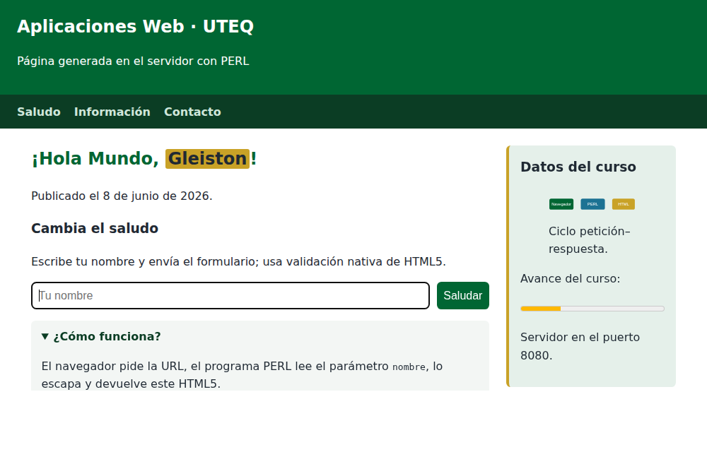
PASO 7
Abrir y probar en el navegador
7
Acciones
Abre http://localhost:8080 en el navegador.
Verás «¡Hola Mundo, Mundo!».
Escribe tu nombre y pulsa Saludar.
La URL cambia a ?nombre=... y el saludo se personaliza.
La aplicación funcionando con HTML5 semántico
UTEQ · Aplicaciones Web · App web en PERL
Notes:
Paso 7. Guion: el momento de exito. Muestre el saludo por defecto, luego escriba un nombre y vea la pagina personalizarse. Pruebe escribir <script> como nombre para demostrar el escape (anti-XSS) en accion.

Slide 21
LO IMPORTANTE
Dos ideas que debes recordar
Las dos reglas de oro del backend
HTML5 semántico y moderno
Validar TODA entrada en el servidor: el cliente es manipulable, nunca de fiar.
Escapar TODA salida con escape_html: neutraliza etiquetas como <script> (anti-XSS).
El servidor es la única frontera de confianza: ahí vive la lógica y la seguridad.
Estructura: header, nav, main, article, section, aside, footer.
Elementos nuevos: time, mark, details/summary, meter, output.
Formularios con validación nativa: required, minlength, type=search.
Accesibilidad: aria-label y :focus-visible.
UTEQ · Aplicaciones Web · App web en PERL
Notes:
Sintesis conceptual. Guion: aunque sea un 'Hola Mundo', deja dos aprendizajes para toda la carrera: (1) validar la entrada y escapar la salida (base de la seguridad web, se repite en PHP, Java y .NET); (2) usar HTML5 semantico y moderno. Siglas: XSS = Cross-Site Scripting; SEO = Search Engine Optimization; ARIA = Accessible Rich Internet Applications.

Slide 22
SI ALGO FALLA
Solución de problemas comunes
«Can't locate CGI.pm»
Solo si usas use CGI. Strawberry ya lo incluye; si faltara: cpan CGI. Nuestro mini servidor NO lo necesita.
El programa «no hace nada»
Es normal: un servidor se queda escuchando. Abre el navegador en http://localhost:8080.
«Address already in use» / puerto ocupado
Otro proceso usa el 8080. Pulsa Stop, o cambia $puerto a 8090 en el código.
IntelliJ no reconoce perl.exe
Revisa el Paso 3: el intérprete debe apuntar a C:\Strawberry\perl\bin\perl.exe.
Aviso de certificado al instalar plugins
Red de la UTEQ con inspección SSL: Save as Trusted, o instala el plugin desde disco.
UTEQ · Aplicaciones Web · App web en PERL
Notes:
Solucion de problemas. Guion: anticipa los tropiezos reales. CGI.pm solo afecta si usan 'use CGI'. El 'no hace nada' es el servidor escuchando. Puerto ocupado: Stop o cambiar el puerto. Interprete no reconocido: Paso 3. Certificado: Paso 4 (red UTEQ). Siglas: CGI = Common Gateway Interface; SSL = Secure Sockets Layer.

Slide 23
¡Lo lograste!
Instalaste y configuraste el entorno (Strawberry Perl + IntelliJ + plugin Perl).
Creaste un programa PERL que actúa como servidor web sin necesidad de Apache.
Entendiste cada instrucción operador y función del código, no solo lo copiaste.
Aplicaste las dos reglas de oro: validar la entrada y escapar la salida.
Siguiente reto: añadir más campos al formulario y procesarlos, o pasar el saludo a PHP y comparar (Semana 5).
Notes:
Cierre. Guion: recapitule los cuatro logros. Lo importante: el estudiante no solo copio el codigo, ENTENDIO cada instruccion, operador y funcion. El patron (peticion -> proceso -> respuesta, con validacion y escape) es universal y reaparece en PHP, Java y .NET.

